Slide 1

SRU-plus-D
Produktinformation
Ersteller: S. Höpfl | Versionsdatum: 21.11.2018

Slide 2
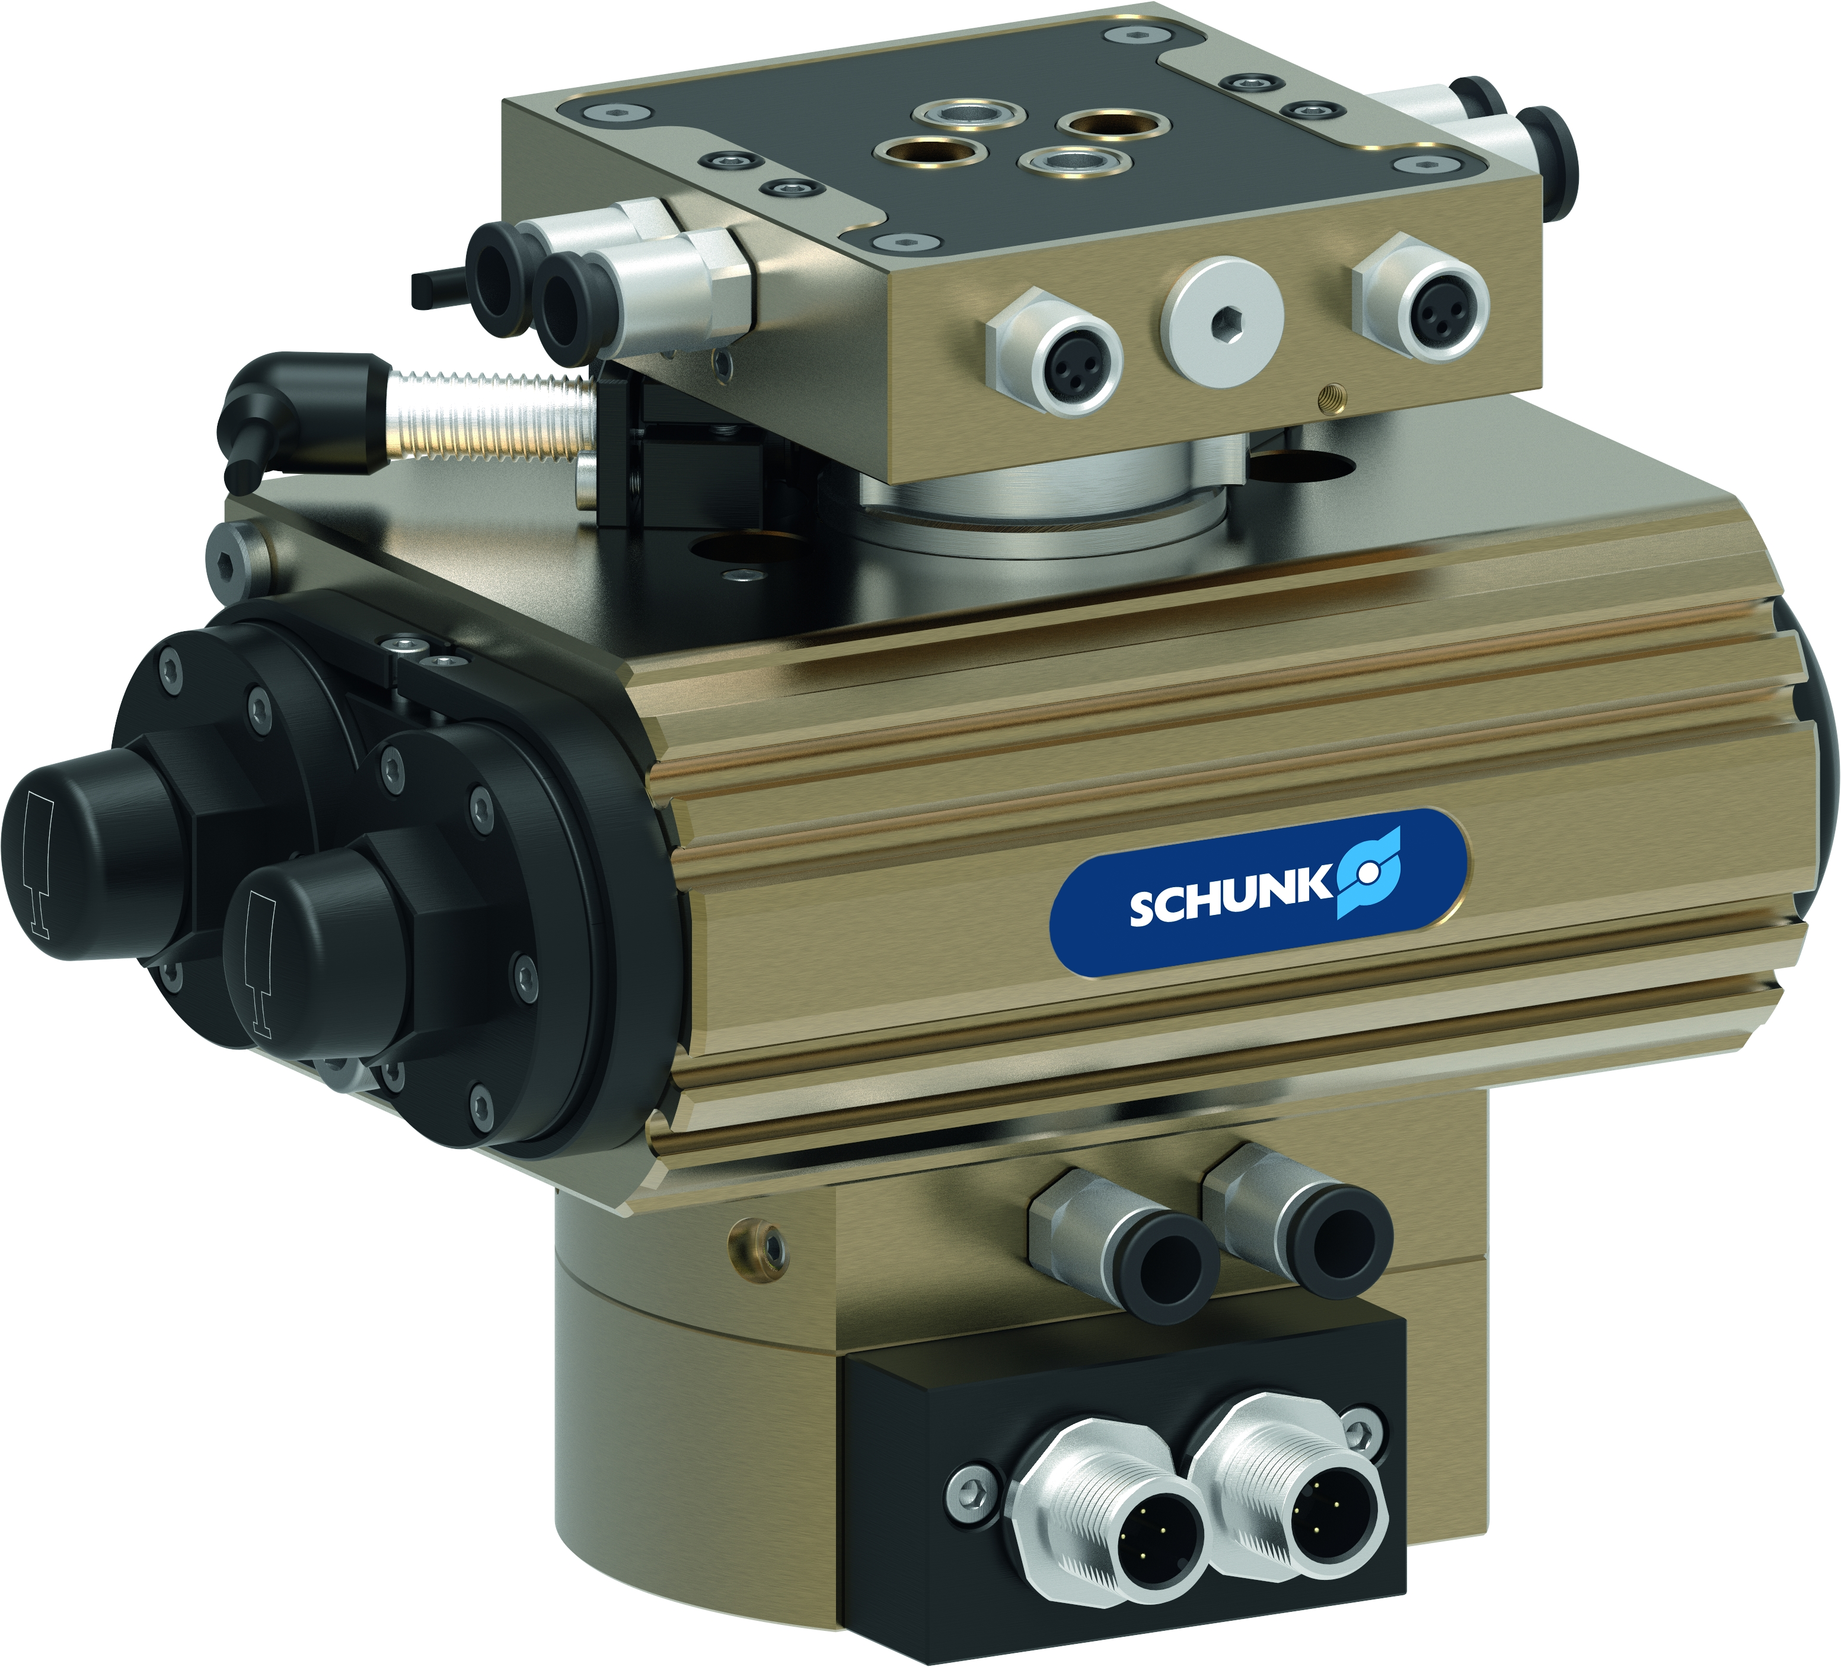
SRU-plus-D
Produktinformation
Universal-Flachschwenkeinheit optimiert auf die Anforderungen in der Automobilindustrie.
Basis ist die bewährte SCHUNK Universalschwenkeinheit SRU-plus.
Neben den verfügbaren Standardvarianten sind zahlreiche Modifikationen und Anpassungen nach Kundenwunsch umsetzbar, bitte sprechen Sie uns an.

Slide 3
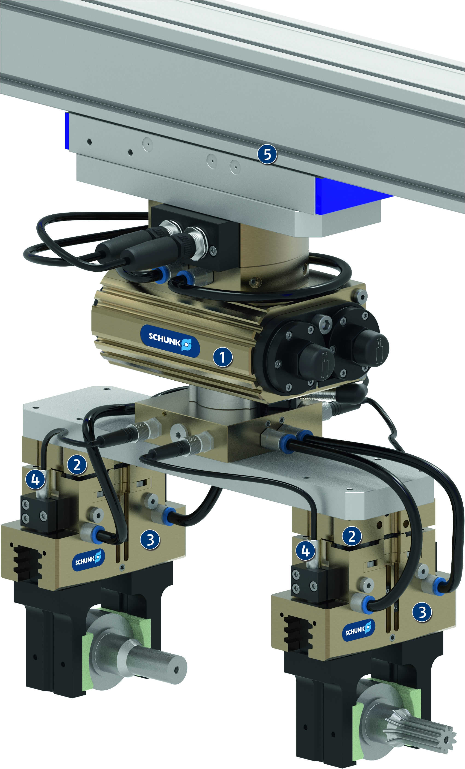
SRU-plus-D
Beispielanwendung
1
Universalschwenkeinheit SRU-plus-D mit EDF
Ausgleichseinheit TCU
Universalgreifer PGN-plus-P
Induktiver Näherungsschalter IN
Linearachse BETA
2
3
4
5

Slide 4
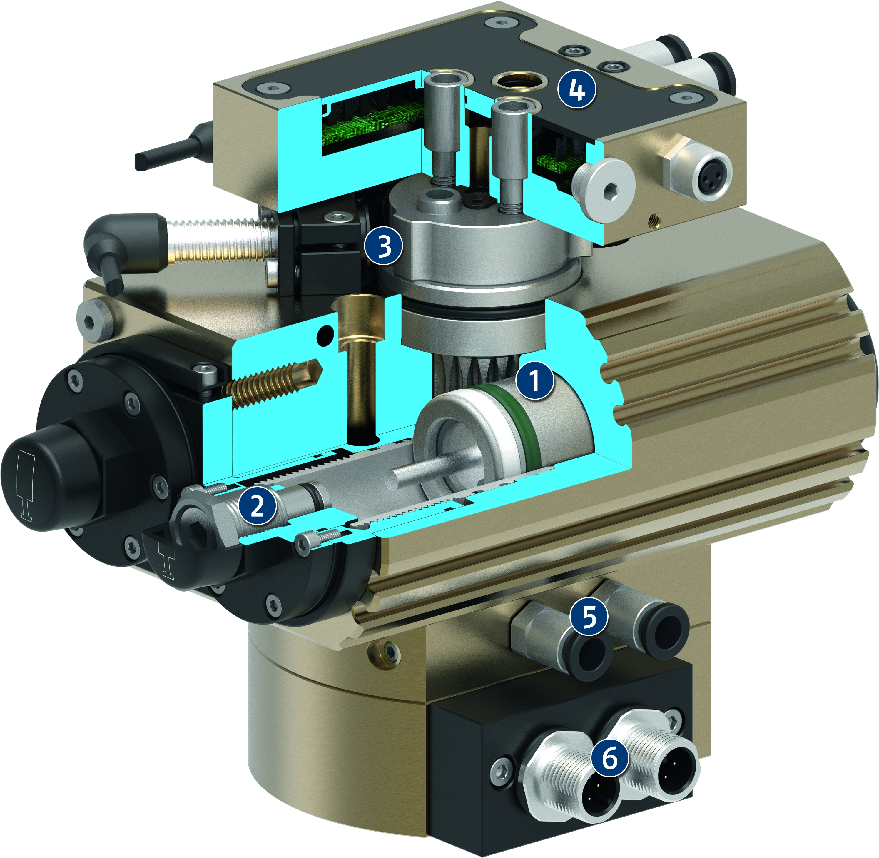
SRU-plus-D
Funktion
1
Antrieb
Pneumatischer, kräftiger Doppelkolbenantrieb mit Zahnstangen-Ritzel Kinematik zur Umwandlung der Kolbenbewegung in eine Drehbewegung
2
Schwenkwinkeleinstellung
zur Feineinstellung der Endlagen und Dämpfercharakteristik
3
Induktive Abfrage mit fester Schaltnocke
zur prozessicheren Abfrage der Endpositionen
4
Elektrische Drehdurchführung
komplett integrierte Durchführung für Sensor- und Aktorsignale
Anschlüsse für Fluiddurchführung
zum direkten Anschluss der Pneumatikversorgung des Schwenkaufbaus am feststehenden Teil der Schwenkeinheit
5
6
Anschlüsse für Elektrische Drehdurchführung
Standardstecker M12 für komfortablen Anschluss und Weiterverarbeitung der elektrischen Signale

Slide 5
SRU-plus-D
Hauptdifferenzierung zu Baureihe SRU-plus
Induktive Positionsabfrage mit fester Nocke
2x/3xM12 Stecker Antriebsseitig (statt 1xM16)
Positionseinstellung ±3°

Slide 6
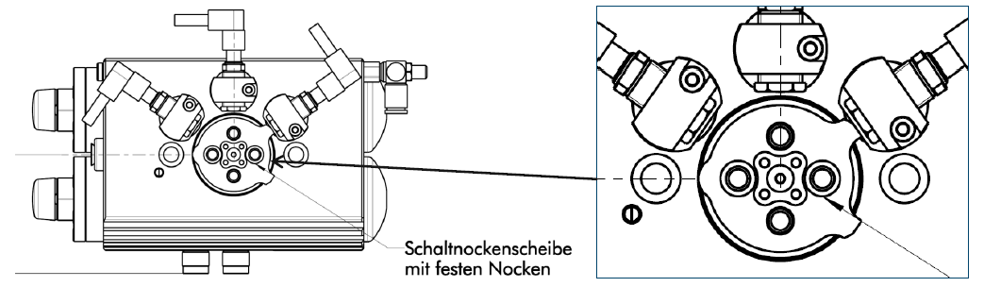
SRU-plus-D
1. Induktive Abfrage mit festen Schaltnocken
Die feste Schaltnocken ermöglichen eine Abfrage von drei Positionen (0°, 90°, 180°).
Somit ist die Abfrage auch bei Einsatz der Mittelstellungsvarianten (M, VM) möglich..

Slide 7
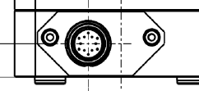
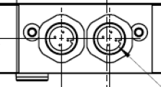
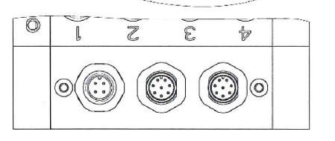
SRU-plus-D
2. Elektrische Durchführung EDF (1)
 |  | SRU-plus |  | SRU-plus-D/D1
Baugröße |  | Antrieb | Abtrieb | Antrieb | Abtrieb
20 - 35 |  | 1xM16 – 12polig | 4xM8 – 3polig | 2xM12 - 4polig | 4xM8 – 3polig
40 - 60 | Variante 1 |  | 8xM8 – 3polig 1xM8 – 4polig | 2xM12 - 8polig 1xM12 - 4polig | 8xM8 – 3polig 1xM8 – 4polig
 | Variante 2 |  |  |  | 8xM12 – 4polig 1xM8 – 4polig
Stecker Antriebsseite Baugröße 20-60
Stecker Antriebsseite Baugröße 20-35
Stecker Antriebsseite Baugröße 40-60

Slide 8
SRU-plus-D
2. Elektrische Durchführung EDF (2)
SRU-plus-D1 40-60 | M12 Stecker 8-polig Antriebsseite
Pin | Farbe | Funktion
1 | BN | +24 V
2 | WH | 2
3 | BU | 0 V
4 | BK | 1
5 | GY | 3
6 | PK | 4
7 | VT | n.c.
8 | OG | n.c.
SRU-plus-D 40-60 | M12 Stecker 8-polig Antriebsseite
Pin | Farbe | Funktion
1 | WH | 1
2 | BN | +24 V
3 | GN | 2
4 | YE | 3
5 | GY | 4
6 | - | n.c.
7 | BU | 0 V
8 | - | n.c.
Hinweis:
Die Baugrößen 40-60 werden für Neuanwendungen ausschließlich in Version D1 ausgeliefert.
Für Ersatz und Reparatur kann die Version D angeboten werden, bitte sprechen Sie uns an.­

Slide 9
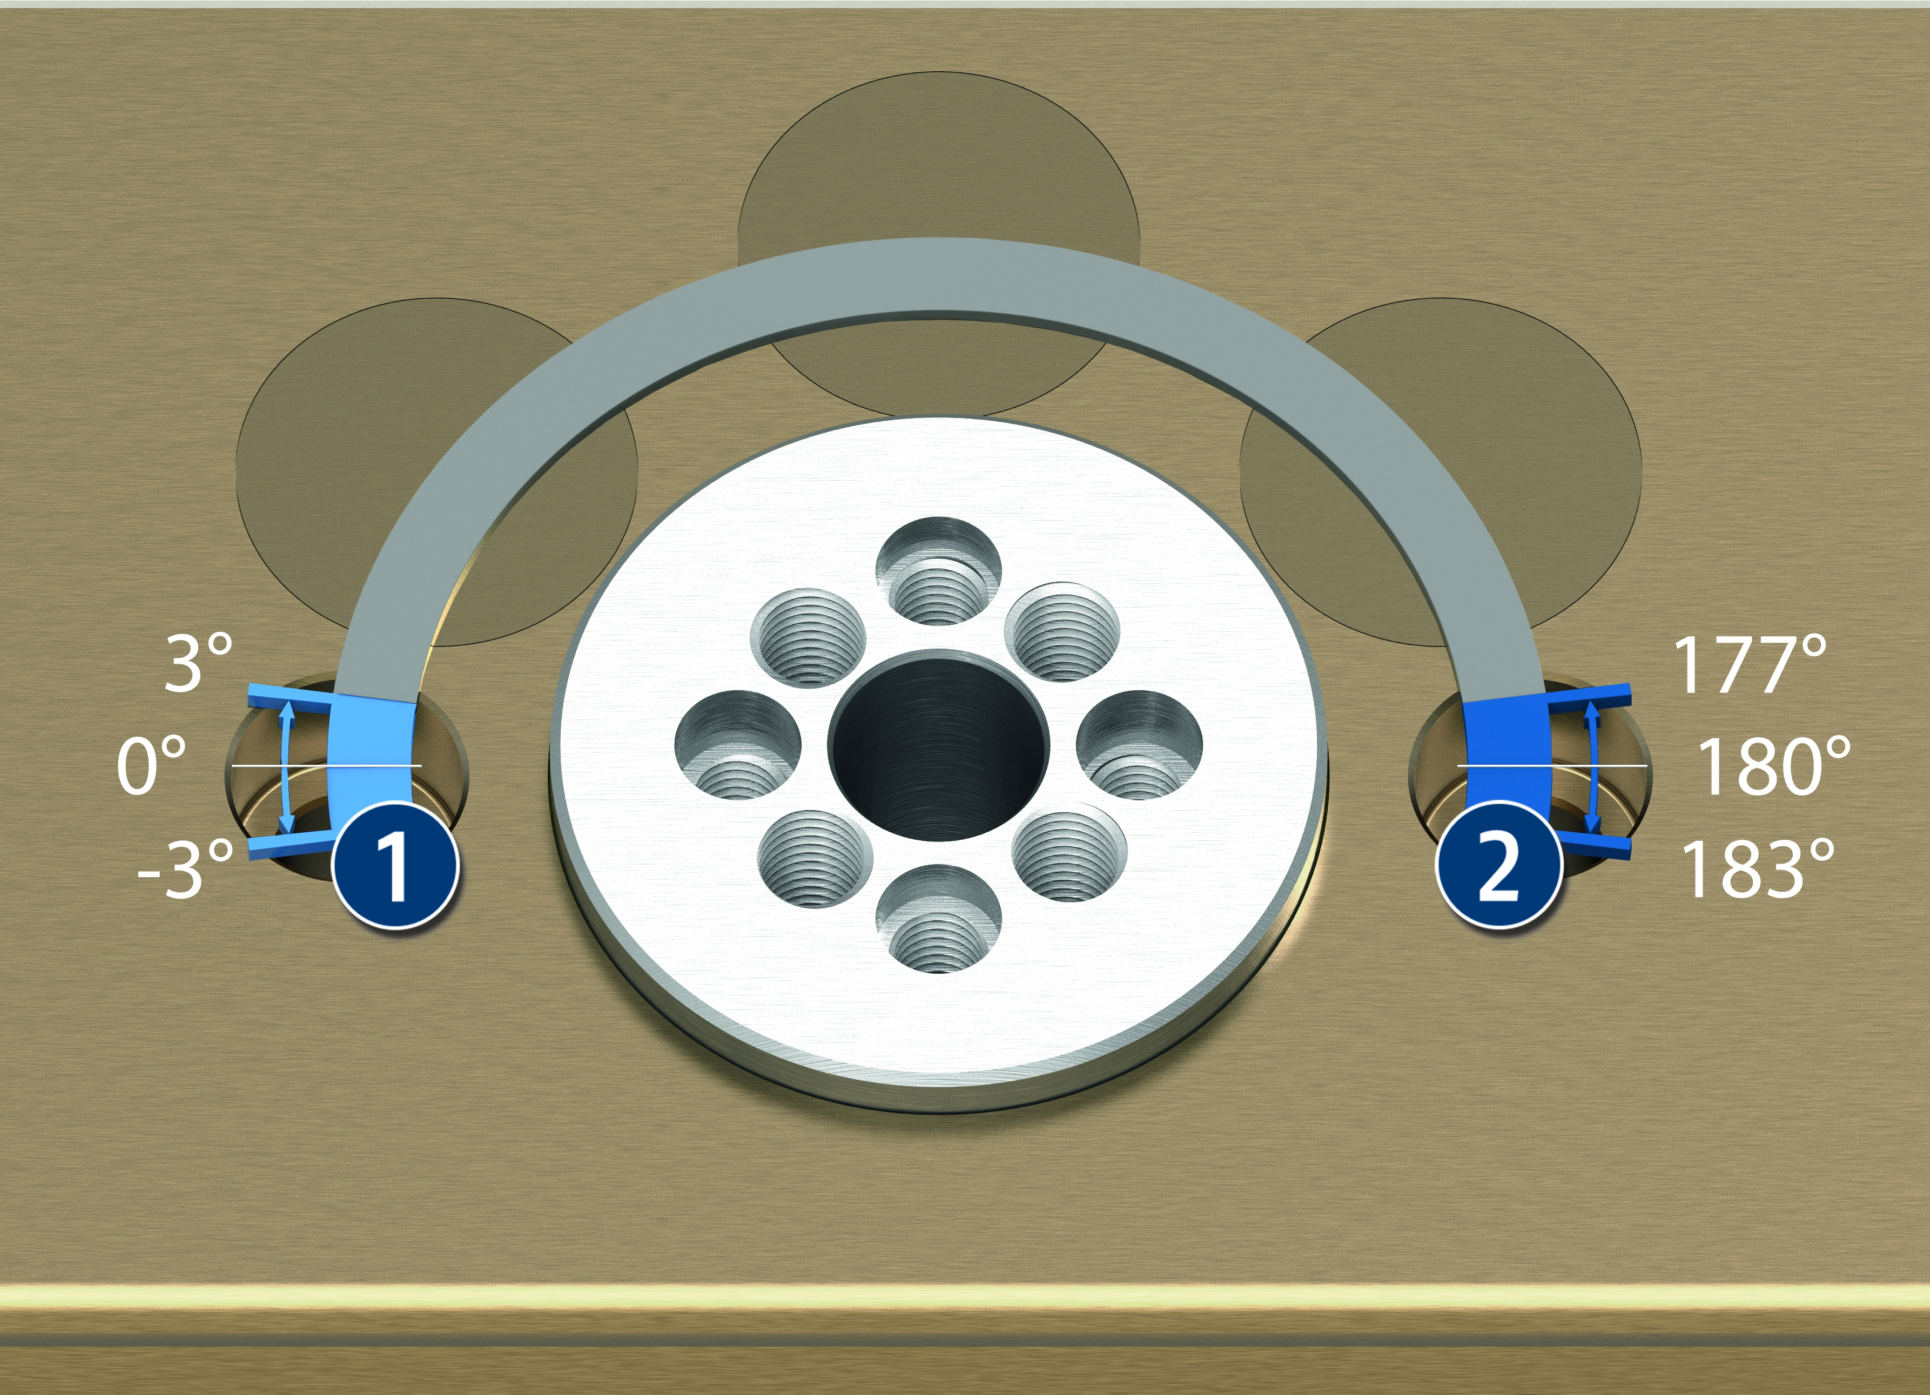
SRU-plus-D
3. Positionseinstellung ±3°
Einstellbarkeit der Endlage 0°
Einstellbereich der Endlage 180°
1
2
Hinweis:
Auch bei den Mittelstellungsvarianten(M, VM) ist eine Endlageneinstellbarkeit von ±3° möglich.

